Slide 1
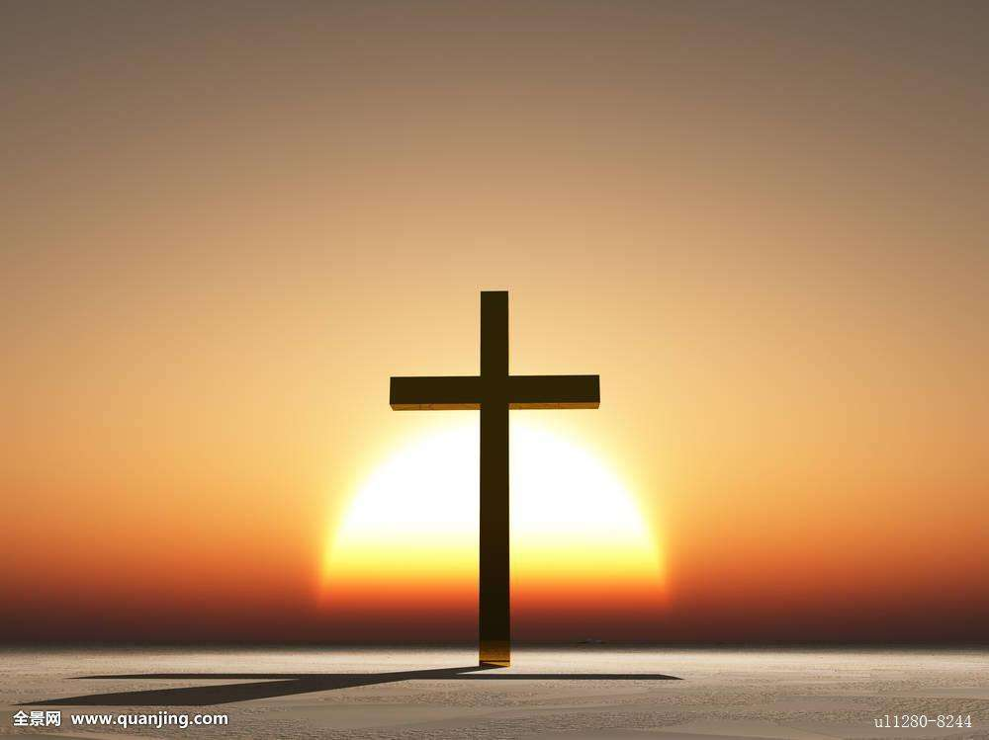
文化符号
方怡珺joy
十字架

Slide 2
能指
一横一竖相互垂直的图像
英语“cross”或中文“十字”、“十字架”的读音
所指
基督教产生之前
十字架被用于基督教中
墓地、国旗与教堂
赎罪与救赎文化符号
西方：宗教符号
中国——汉字“十”
古罗马表示太阳神
墨西哥、秘鲁表示四种风和降雨

Slide 3
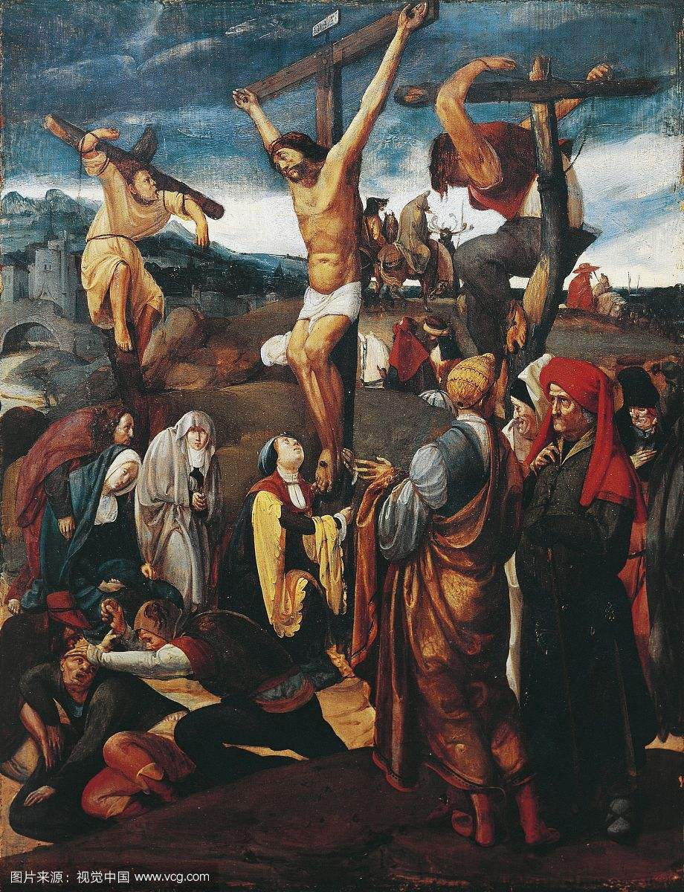
罗马帝国时代的十字架——刑具
右图：重刑犯
游街
钉子钉死在十字架上
代表苦难

Slide 4
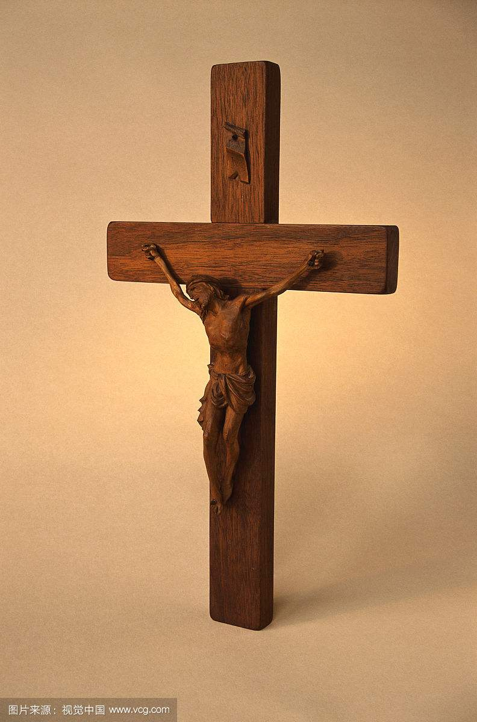
公元400年左右——十字架表示基督教
基督教在发展过程中用十字架符号作为象征
禁止偶像崇拜时期——作为基督教传播时的视觉象征
成为国教并且承认圣象崇拜后——在耶稣受难雕塑以及油画、壁画中出现
转折点：耶稣受难与基督教的产生
由苦难转而代表肃穆、崇高、光辉

Slide 5
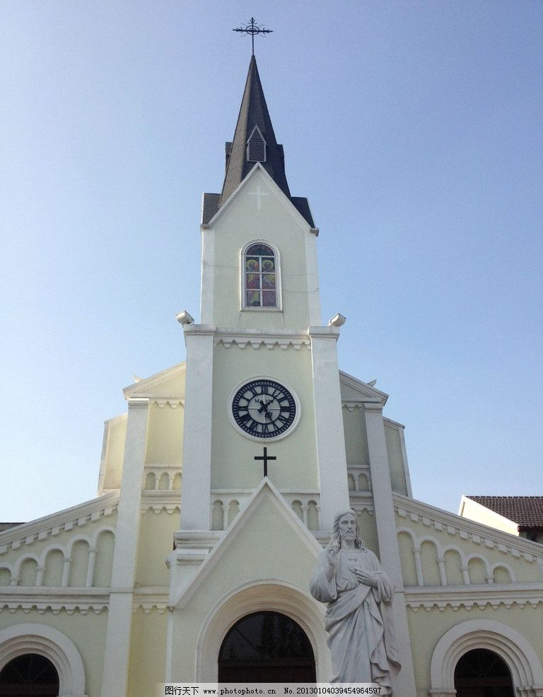

公元500年左右——代表墓地与教堂
墓地——建在教堂后，因为其自带的死亡意味具有惊悚和恐怖的气氛
教堂在欧洲小镇一般都为最高建筑物，十字架在教堂顶上可以被全镇人看到

Slide 6
十字架表示救赎
http://baijiahao.baidu.com/s?id=1551162748869829&wfr=spider&for=pc
菲律宾的神奇复活节习俗。。。
除此之外，在基督教中信徒对着十字架忏悔

Slide 7
各地对十字架符号发展出的不同意义（任意性）
中国——汉字十
墨西哥、秘鲁——表达四种风和降水的崇拜
古埃及表示生殖和繁衍崇拜——用十字标记尼罗河水位，关系到庄稼的产量，演化成对于十字的崇拜

Slide 8
THANKS

